Slide 1
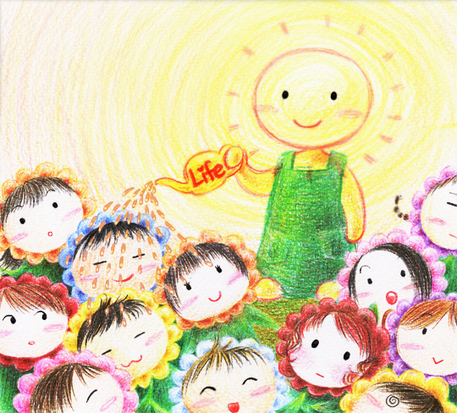
生命教育期中報告
指導老師：趙星光
指導單位：得勝者
服務對象：四箴國中

Slide 2
目錄
四箴國中介紹
授課方式介紹
旻哲—困難與解決&感想與啟發
千儀—困難與解決&感想與啟發

Slide 3
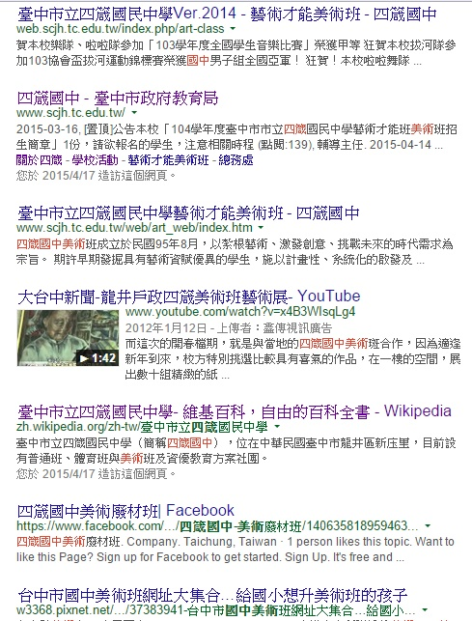
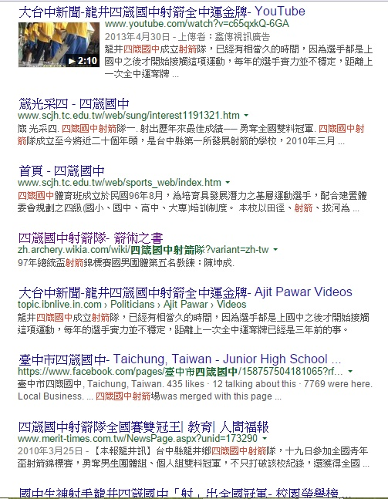
四箴國中？
項目 | 四箴國中現況
學校類型 | 市立國民中學
年級 | 國一~國三
教師人數 | 71
職員人數 | 7
學生人數 | 990
班級數 | 普通班30班 （七年級：11班，八年級：13班，九年級：12班） 美術班3班 （三個年級各一班） 體育班3班 （三個年級各一班）
學區 | 新庄里、新東里、東海里，南寮里，瑞井里，蔗廍里、自強里

Slide 4
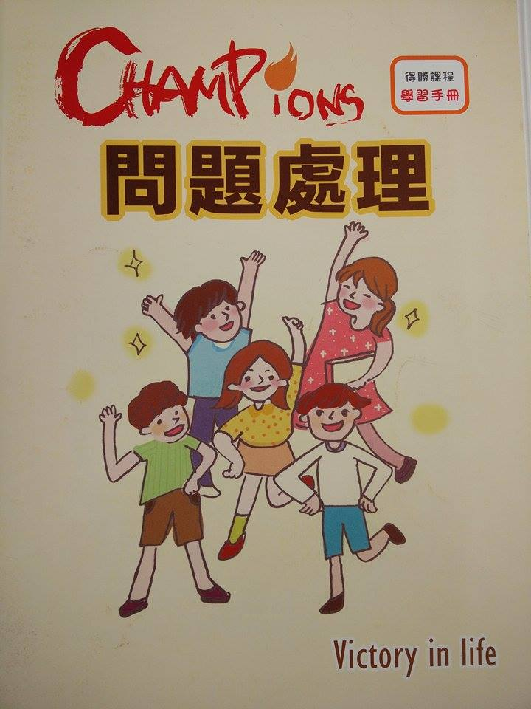
授課方式？
項目 | 內容
授課人員 | 得勝者志工老師（一位）
助教人員 | 東海大學師培生（一位）
授課時數 | 一堂課，共一小時
授課方式 | 獎勵機制：舉手回答者 作業認真者 搶答得分者 背誦金句者 課堂作業：搭配課程內容，請同學將學習手冊一併完成、繳交。 師生互動：透過課堂及學習手冊，進一步了解學生問題，輔導處理。
輔導教材 | 得勝課程學習手冊、授課影片、ppt、學習單…等
其他 | 學習手冊其中有十餘本會交由助教批改，數量依志工老師決定。
送得勝卡＆糖果ⅹ１

Slide 5
我們遇到的問題…

Slide 6
旻哲—困難與解決
我還不敢上課，只敢發卡片跟改作業
→我準備在期中考後挑一週，備其中一單元的課，然後跟老師討論方法、銜接這些事
目前不是很了解國中生的想法
改作業、寫評語的時候不知道用詞、內容究竟恰不恰當

Slide 7
旻哲—感想與啟發
要站在講台上跟一群心智與自己相距甚遠的人交流是很需要能力跟心理建設的。
改作業時，寫評語跟心得量化生產之後，內心的真誠就像食品的天然度一樣，急速下滑。

Slide 8
千儀—困難與解決
與學生的接觸時間較短，無法真正了解他們、幫忙解決問題
→多在學習手冊裡詢問學生生活問題，營造聊天氣氛
→效果有限
無法解答問題，甚至無從安慰
→多鼓勵學生正向思考
→學生：「你又知道了？！」

Slide 9
上課秩序難以管理
→以肢體語言提醒學生專心 ex.走到該學生後方
→影響老師上課？
上課同學爭執，如何輔導?
→關心發生什麼事，盡量維持秩序
→效果不彰，類似情況不斷發生
實戰經驗較少
→自尋機會…

Slide 10
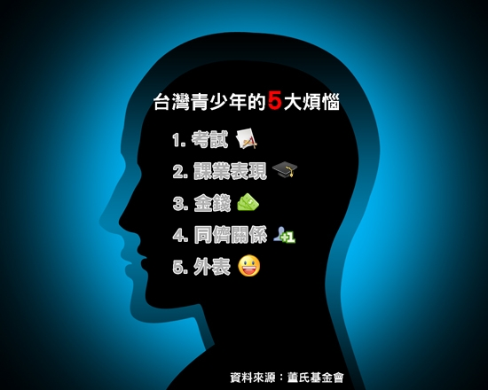
千儀—身為教者…?
眼界應該更廣大。
不要只是敷衍地傾聽。
擁有明辨是非的嘴巴。
還有耐心。
Notes:
眼界應該更廣大！→以免學生的問題我們無法回答。
不要只是敷衍地傾聽→國中生（其實不論年齡）很需要別人聽他說話。
擁有明辨是非的嘴巴→學生問到１２年國教的問題；佩蓁“揠”苗助長笑話。
耐心→學生不好親近，需要花時間、精神。

Slide 11
謝謝大家
報告人：亷千儀 蔡旻哲

